Slide 1
第十三章
细胞社会化

Slide 2
细胞社会化：多细胞生物体内，没有一个 细胞是“孤立”的，通过细胞通讯、细胞连 接、以及细胞与细胞外基质的互作，彼此 之间建立结构、物质与信息的联系，形成 “和谐” 的细胞社会。

Slide 3
细胞连接和细胞粘连
（Cell Junction & Cell Adhesion）

Slide 4
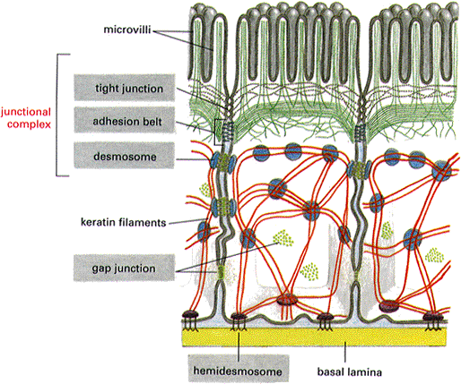
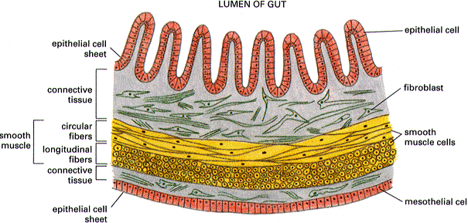
细胞连接（Cell junction）是多细胞有机体中相 邻细胞之间通过细胞质膜相互联系，协同 作用的重要组织方式。
根据行使功能的不同，
细胞连接可以分为三大类

Slide 5
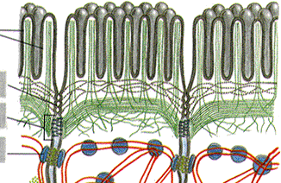
1. 封闭连接
occluding junctions
以紧密连接（tight junction）为典型代 表，它将相邻细胞的质膜密切连接在一起 阻止溶液分子沿细胞间隙渗入细胞内。

Slide 6
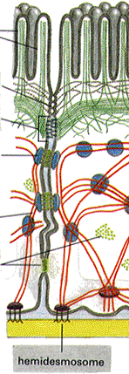
2. 锚定连接
anchoring junction
通过细胞骨架系统将细胞与相邻 细胞或细胞与基质之间连接起来。
粘着连接（adhesion junction）
粘合带（adhesion belt）
焦点粘着（focal adhesion）
粘合斑（adhesion plaque）
桥粒（desmosome）
半桥粒（hemidesmosome）

Slide 7
3. 通讯连接
communicating junction
主要包括
间隙连接(gap junction)
化学突触(chemical synapse)
神经细胞间
胞间连丝(plasmodesmata)
植物细胞中间

Slide 8
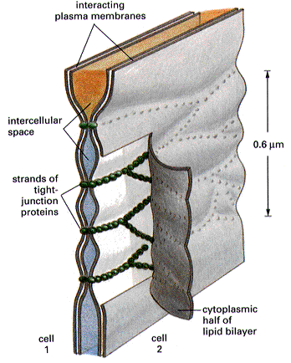
一、紧密连接
（tight junction）
紧密连接一般存在于上皮 细胞间。紧密连接处细胞 紧紧靠在一起，没有间隙， 似乎融合在一起。

Slide 9
组成
由围绕在细胞四周的嵴线网络而成。嵴线是成 串排列的特殊跨膜蛋白(occludin，claudin)。
功能
封闭作用
可阻止可溶性物质从上皮细胞层的一侧扩散到另一 侧。
隔离和支持
隔离上皮细胞游离端与基底面细胞膜的膜蛋白，以
行使各自不同的膜功能。

Slide 10
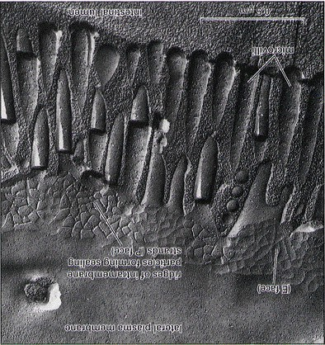
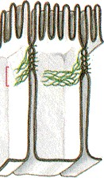
紧密连接

Slide 11
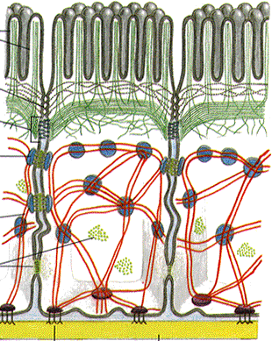
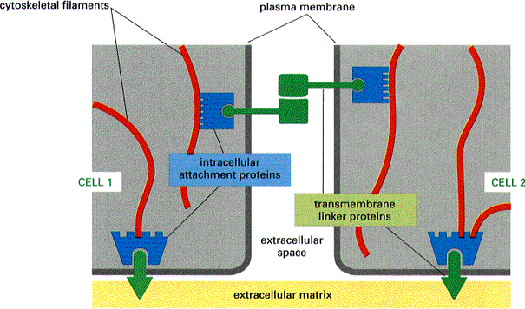
二、锚定连接
功能：将相邻细胞的 骨架系统或将细胞与 基质相连，形成一个 坚挺有序的细胞群体。
锚定连接蛋白 组成

Slide 12
组成：
细胞内附着蛋白
将特定的细胞骨架成分同连接复合体结合在一起
跨膜连接的糖蛋白
其细胞内部分与附着蛋白相连
细胞外部分与相邻细胞的跨膜连接蛋白相互作用或 与胞外基质相互作用。

Slide 13
1. 粘着连接
粘着连接（adhesion junction）
此种连接在质膜胞质一侧与微丝相连
在上皮细胞中以粘着带的形式存在
粘着带（adhesion belt）
位于某些上皮细胞紧密连接的下方，相邻细胞间形 成一个连续的带状结构。
跨膜糖蛋白：
钙粘素家族（粘着带处相邻细胞间的相互作用依赖于Ca²⁺）
胞内连接成份：
微丝
与粘着带相连的微丝在细胞中形成平行于细胞膜的可收缩 的纤维束。

Slide 14
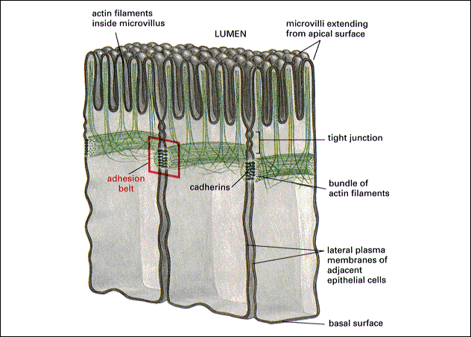

Slide 15
2．焦点粘着（focal adhesion）
焦点粘着通过整合素将细胞的微丝与细胞外基
质相连.
通常是以粘着斑的形式存在
粘着斑（adhesion plaque）
是肌动蛋白纤维与细胞外基质之间的连接方式。
跨膜连接糖蛋白
整合素家族 integrins
行使纤连蛋白受体的功能，并通过纤连蛋白与细胞外基质
结合
细胞内结构
微丝
在粘着斑形成的过程中，GTP结合蛋白Rho激酶起着 关键的调节作用。

Slide 16
粘着斑和粘着带均起着细胞附着与支持 的功能。

Slide 17
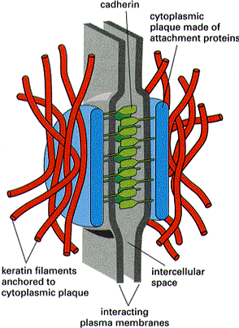
3. 桥粒（desmosome）
桥粒在两个细胞间形成钮扣式 的结构将相邻细胞铆接在一起
跨膜糖蛋白
钙粘素家族
细胞内锚定成份
中间纤维
细胞质内的中间纤维通过桥粒 相互连接形成贯穿于整个组织
的整体网络，支持该组织并抵 抗外界压力与张力。

Slide 18
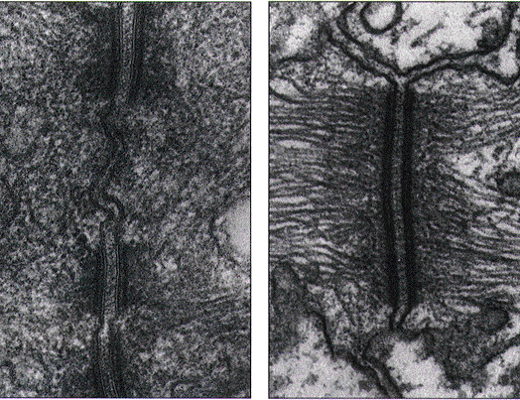
电镜下桥粒

Slide 19
电镜下桥粒处相邻细胞膜间的间隙约 30nm，在质膜的胞质面有一块厚度为15- 30nm的盘状致密斑，中间纤维直接与其 相连；相邻两细胞的致密斑由跨膜连接 糖蛋白相互连接。
与桥粒相连的中间纤维 的成分依据不同的细胞 类型而不同。

Slide 20
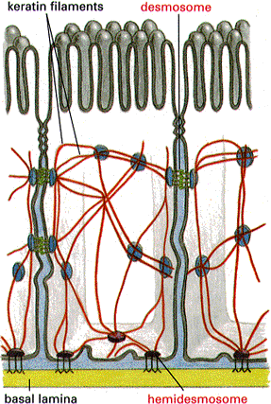
4．半桥粒（hemidesmosome）
半桥粒通过膜蛋白将上皮细胞固着在基底 膜 (basement membrane)上。
跨膜糖蛋白
整合素家族
细胞内锚定成份
中间纤维
在半桥粒中，中间纤维 不是穿过而是终止于 半桥粒的致密斑内。

Slide 21
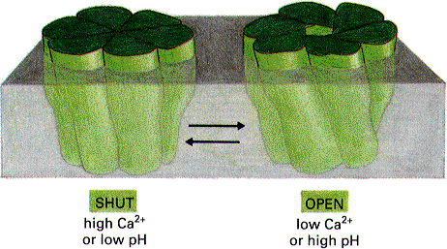
三、通讯连接
（communicating junction）
间隙连接（gap junction）
间隙连接处相连细胞膜间的间隙为2-3nm。
构成间隙连接的基本单位是连接子。每个连接 子由6个跨膜蛋白
亚单位环绕成， 中心是直径约 1.5nm的孔道。

Slide 22
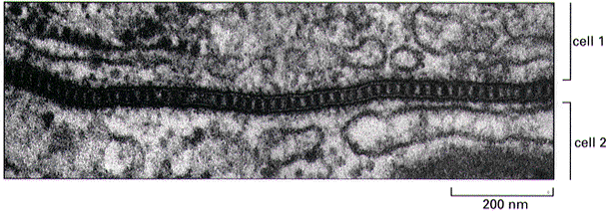
相邻细胞膜上的两个连接子对接形成一个间 隙连接单位。
间隙连接的通透性是可以调节的。
间隙连接的功能
– 在代谢偶连、神经冲动信息传递、早期胚胎 发育和细胞分化过程中起重要作用。

Slide 23
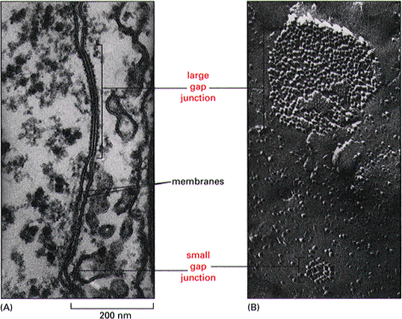
间隙连接簇

Slide 24
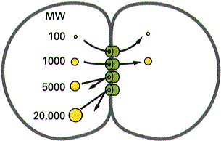
间隙连接

Slide 25
2. 化学突触
存在于可兴奋细胞间的细胞连接方式，它 通过释放神经递质来传递神经冲动并因此 而得名。

Slide 26
四、细胞表面的粘着因子
细胞连接与细胞粘连

Slide 27
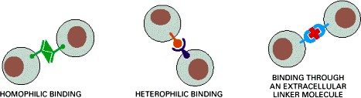
粘着因子介导的细胞粘连—3种方式
两相邻细胞表面的同种CAM分子间的相互识别与结合（亲 同性粘附）
两相邻细胞表面的不同种CAM分子间的相互识别与结合
（亲异性粘附）
两相邻细胞表面的相同CAM分子借细胞外的连接分子相互 识别与结合。

Slide 28
四、细胞表面的粘着因子
粘着因子（cell adhesion molecule，CAM）是参与细胞与细 胞之间及细胞与细胞外基质之间相互作用的分子。
可大致分为四类：
钙粘素（ cadherin ）
选择素（ selectin ）
免疫球蛋白超家族（ immunoglobulin superfamily ）
整合素（ integrin ）
同种类型的细胞间彼此粘连是组织结构形成的基础， 此种粘连甚至超越种的差异。
细胞与细胞之间的粘连是由特定的细胞粘着因子介导，
细胞之间的锚定连接也需要粘着因子的参与。

Slide 29
（1）钙粘素
钙依赖性的细胞粘附
三种最初发现的钙粘素是根据它们发现的 组织所命名的
在胚胎组织早期是主要的细胞聚集在一起 的方式

Slide 30
（2）选择素
选择素（selectin）属亲异性CAM，其作用依 赖于Ca^{2＋}
主要参与白细胞与脉管内皮细胞之间的识 别与粘合
已知选择素有三种
L选择素
E选择素
P选择素

Slide 31
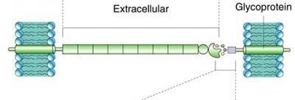
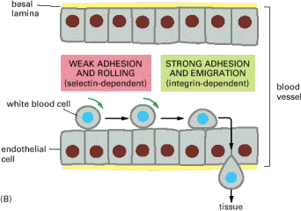

Slide 32
（3）整合素
整合素（integrin）大多为亲异性细胞粘附分 子，其作用依赖于Ca^{2＋}
介导细胞与细胞间的相互作用及细胞与细 胞外基质间的相互作用
几乎所有动植物细胞均表达整合素。

Slide 33








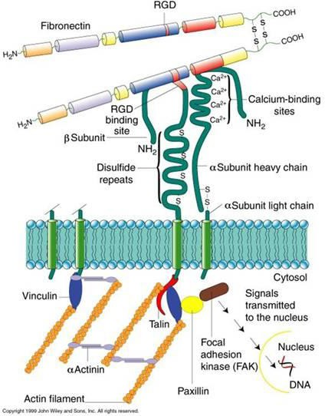
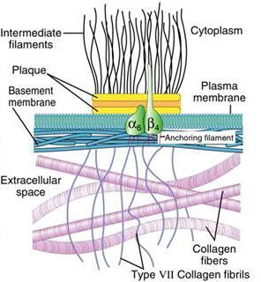
焦点粘附（粘着斑）
半桥粒
整合素-微丝
整合素-中间纤维

Slide 34
（4）免疫球蛋白超家族
免疫球蛋白超家族（Ig-superfamily，Ig-SF）包括分 子结构中含有免疫球蛋白（Ig）样结构域 的所有分子
一般不依赖于Ca^{2＋}
免疫球蛋白样结构域系指借二硫键维系的 两组反向平行β折叠结构
同亲性&异亲性

